Slide 1
Методические рекомендации для классных руководителей:
«Классный час. Как правильно подготовить и провести классный час»
Подготовила учитель (классный руководитель)
МБОУ ,,Средняя общеобразовательная школа № 3 г.Красноармейска Саратовской области’’
Карандина Г.И.

Slide 2
Тема:
«Классный час. Как правильно подготовить и провести классный час»

Slide 3
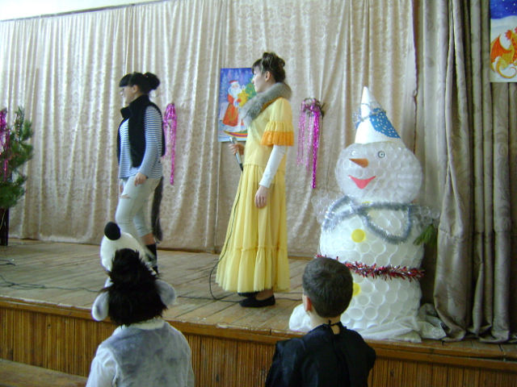
Классный час

Slide 4
Определение понятия
Классный час – гибкая по составу и структуре форма массовой воспитательной работы, представляющая собой специально организуемое во внеурочное время общение классного руководителя с учащимися класса с целью содействия формированию, развитию классного коллектива и самоактуализации участников образовательного взаимодействия.

Slide 5
Сравнительная характеристика традиционного и личностно ориентированного классного часа (по Е.Н.Степанову)
Основные компоненты классного часа | Традиционный классный час | Личностно ориентированный классный час
Целевой | Направленность на усвоение учащимися принятых в обществе ценностей, норм отношений и образцов поведения, т.е. на формирование в личности ребенка социально типичного | Целевые установки связаны прежде всего с развитием индивидуальности и субъектности ребенка, проектированием и становлением уникального образа его жизнедеятельности

Slide 6
Сравнительная характеристика традиционного и личностно ориентированного классного часа
Основные компоненты классного часа | Традиционный классный час | Личностно-ориентированный классный час
Содержательный | Содержание классного часа составляет социально одобряемый опыт построения деятельности, общения и отношений. Оно регламентируется нормативно-программными документами. Субъектом определения темы и содержания классного часа является педагог, и лишь в редких случаях субъектную роль выполняют члены ученического самоуправления | Содержание классного часа является личностно значимым. Оно включает материал, необходимый для самостроительства, самореализации и самоутверждения личности ребенка. В определении темы и содержания классного часа наряду с педагогом субъектными полномочиями обладает большинство учащихся

Slide 7
Сравнительная характеристика традиционного и личностно ориентированного классного часа
Организационно- деятельностный | Главным и часто единственным организатором совместной деятельности и общения выступает классный руководитель. Взаимодействие участников классного часа строится на основе монолога, фронтальных и групповых форм работы, субъектно-объектных отношений между педагогом и другими членами классного сообщества. Совместная деятельность, как правило, жестко регламентируется и осуществляется в строгом соответствии с разработанным учителем планом классного часа | Учащиеся являются полноправными организаторами классного часа, происходящей на нем совместной деятельности. Акцент делается на активном и заинтересованном участии каждого ребенка, актуализации его жизненного опыта, проявлении и развитии его индивидуальности. Педагог заботится о создании для детей и взрослых ситуаций выбора и успеха. Преобладают субъект-субъектные отношения, диалоговые и полилоговые формы общения

Slide 8
Сравнительная характеристика традиционного и личностно ориентированного классного часа
Оценочно- аналитический | При анализе и оценке эффективности классного часа внимание обращается на объем, новизну и духовную ценность передаваемой детям информации, культуру и оригинальность ее изложения, качество ее усвоения учащимися | В качестве критериев оценки результативности классного часа выступают проявление и обогащение жизненного опыта ребенка, индивидуально-личностное значение усваиваемой информации, влияние на развитие индивидуальности и творческих способностей учащихся, комфортность и активность их участия в классном часе

Slide 9
Подготовка и проведение классного часа (по Е.Н.Степанову)
Составление педагогом совместно с учащимися и их родителями тематики классных часов на учебный год;
Уточнение темы личностно-ориентированного классного часа и генерирование идей по подготовке и проведению;
Выбор цели, содержания, формы и места проведения классного часа, формирование сообщества его организаторов;

Slide 10
Подготовка и проведение классного часа (по Е.Н.Степанову)
Индивидуальная и групповая деятельность по подготовке классного часа;
Составление учителем совместно с другими организаторами сценарного плана классного часа;
Проведение классного часа;
Анализ и оценка результативности классного часа и совместной работы по его подготовке и проведению.

Slide 11
Алгоритм подготовки и проведения классного часа
Определение целей и задач.
Выбор формы воспитательной работы, определение жанра и название мероприятия.
Создание психологического настроя.
Предварительная подготовка.

Slide 12
Алгоритм проведения и подготовки классного часа:
Проведение самого мероприятия.
Педагогический анализ, совершаемый на двух уровнях:
обсуждение вместе с учащимися успешности (неуспешности) предметного результата, проектирование более продуктивной деятельности в будущем;
собственно педагогический анализ, осуществляемый взрослыми участниками, - анализ воспитательного результата.

Slide 13
Направления:
гражданско-патриотическое воспитание;
нравственное воспитание;
правовое воспитание;
физическое и умственное развитие личности.

Slide 14
Основные принципы деятельности:
Принцип взаимосвязи сознания и деятельности;
Принцип личностно-ориентированного подхода;
Принцип вариативности предполагает гибкое следование программе воспитательной работы и корректировку содержания работы с учащимися в зависимости от актуальности тех или иных проблем, вопросов, мероприятий, дел, акций.
Принцип продуктивности - получение классным руководителем реального и практического продукта, имеющего ценность для формирования личности ребенка.

Slide 15
Дискуссионные формы проведения классного часа:
диспут;
дискуссия;
конференция;
круглый стол;
гостиная;
салон;
лекторий.

Slide 16
Мероприятия состязательного характера:
конкурс;
викторина;
клуб веселых и находчивых;
смотр;
презентация;
турнир.

Slide 17
Творческие формы классных часов:
праздник;
фестиваль;
выставка;
устный журнал;
концерт;
Спектакль.

Slide 18
Игровые формы классных часов:
ролевые игры;
интеллектуальные игры.

Slide 19
Мероприятия по психологическому просвещению:
тренинг

Slide 20
Формы работы с учащимися вне школы:
экскурсия

Slide 21
Оценка качества проведения классного часа:
проявление и обогащение жизненного опыта ребенка;
индивидуально-личностное значение усваиваемой информации;
влияние на развитие индивидуальности и творческих способностей учащихся;
комфортность и активность их участия в классном часе

Slide 22
Литература:
Личностно-ориентированный подход в работе педагога: Разработка и использование / Под ред. Е. Н. Степанова. – М.: ТЦ Сфера, 2004. - 128с.
Степанов Е.Н. Личностно-ориентированный классный час: Особенности содержания и организации // Классный руководитель. – 2006. - №2.
http://www.menobr.ru/materials/47/28751/

